Slide 1
∫Intégration de Données et Médiation (IDM)

Slide 2
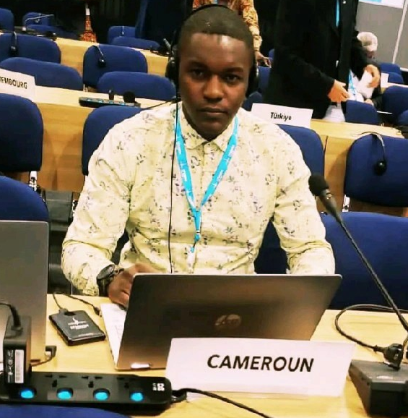
Hello HELIOS !
- M. Sc. Otis MOAMPANDJ
Computer Science Engineer (ISDS)
Young Officer
- Research Interests:
• Deep Learning
• Big Data Analytics
• Information Retrieval
• Cybersecurity
- Room: Situation Room PC HELIOS
eMail: moampandjotis@heliosc4i.cm

Slide 3
Idée Maitresse
La médiation est le pivot qui permet une intégration agile, évolutive et sécurisée des données dans un environnement d’information hétérogène. Plutôt que de forcer les systèmes à se conformer à un modèle unique, la médiation agit comme un traducteur intelligent et adaptatif entre des sources diverses, facilitant ainsi l’interopérabilité, la réutilisation et la cohérence des données.

Slide 4
Overview of Presentation
1. Problématique de l’intégration des données
2. Classification des systems d’intégration
Architectures de médiation

Slide 5
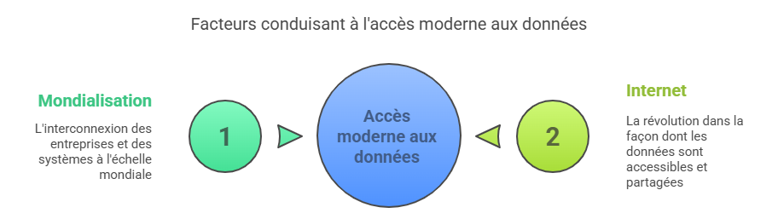
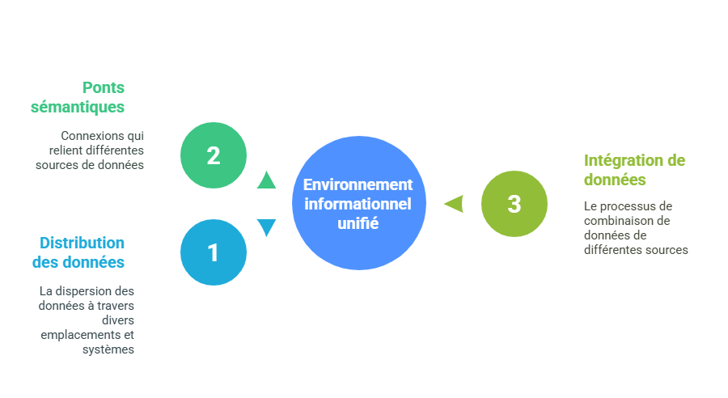
A. Contexte général
Etat des lieux
Conséquences
Notes:
Conséquences
• Environnement informationnel actuel se caractérise par une forte distribution
des données.
• Nécessité de construire des ponts sémantiques entre les différentes sources.
• Intégration de données.

Slide 6
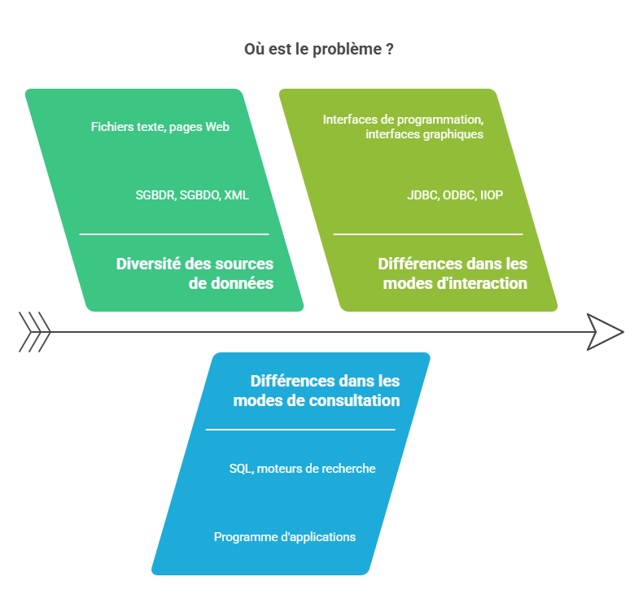
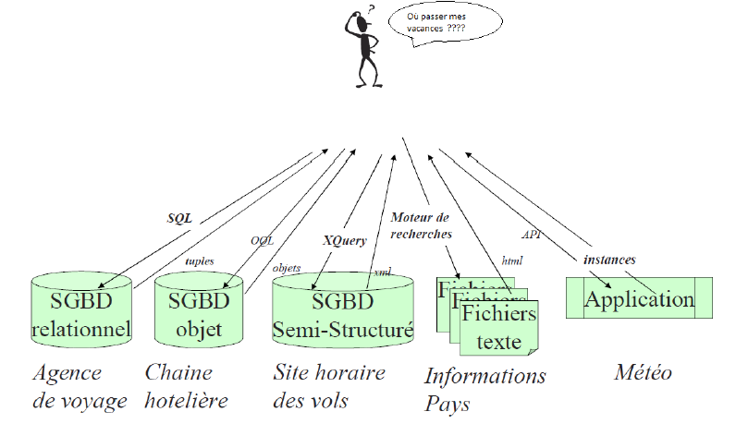
A. Contexte général
Exemple
Notes:
Conséquences
• Environnement informationnel actuel se caractérise par une forte distribution
des données.
• Nécessité de construire des ponts sémantiques entre les différentes sources.
• Intégration de données.

Slide 7
B. Motivations
Exemple : Entreprise en expansion
L'exemple ci dessous est extrait de [1] :
FullServe compagnie américaine spécialisée dans :
Fourniture d'accès internet,
Vente de produits informatiques (routeur, modem,...etc.)
FullServe décide de s'étendre en Europe par l'acquisition de la compagnie européenne EuroCard spécialisée dans la fourniture de cartes de crédit.
Une partie de la base de données de FullServe
Notes:
Conséquences
• Environnement informationnel actuel se caractérise par une forte distribution
des données.
• Nécessité de construire des ponts sémantiques entre les différentes sources.
• Intégration de données.

Slide 8
B. Motivations
Exemple : Entreprise en expansion
Quelles sont les principales différences entre les deux bases de données ? ? ?
Besoins de données intégrées : Peut on travailler sur deux bases de données sans
intégration ? ?
Requêtes sur l'ensemble des employés (USA+ Europe)
Avoir une vue globale sur les clients (360°)
Création d'un site avec vue entière sur les produits de l'entreprise
Besoins d'aide à la décision (exemple taux de réclamation élevé à cause d'une mauvaise
formation des agents)
Notes:
Conséquences
• Environnement informationnel actuel se caractérise par une forte distribution
des données.
• Nécessité de construire des ponts sémantiques entre les différentes sources.
• Intégration de données.

Slide 9
B. Motivations
Exemple : Recherche d'emploi sur un ensemble de sites web
Plusieurs sites d'offre d'emploi utilisent des attributs différents comme mots clés de
recherche, et des modes d'accès différents.
Notes:
Conséquences
• Environnement informationnel actuel se caractérise par une forte distribution
des données.
• Nécessité de construire des ponts sémantiques entre les différentes sources.
• Intégration de données.

Slide 10
B. Motivations
Définition : Intégration de données
L'intégration de données consiste à fournir un accès uniforme à des sources multiples autonomes hétérogènes structurées.
Décortiquons la definition …
Un accès : (requêtes, éventuellement mises à jour)
Uniforme : (les sources sont transparentes à l'utilisateur)
À des sources : (pas seulement des BD)
Multiples : (même 2 est un problème, mais l'objectif final est d'arriver à une intégration à l'échelle du web : web_scale integration)
Autonomes : (sans affecter le comportement des sources)
Hétérogènes : (différents modèles de données, schémas)
Structurées : (ou au moins semi-structurées)
Notes:
Remarque : BD intégrée VS BD distribuée
Contrairement aux bases de données distribuées où la distribution est établie d'une
façon organisée et connue, dans l'intégration de données il faut faire face à une
collection de sources préexistantes et une organisation plus complexe et non
forcément bien connue.

Slide 11
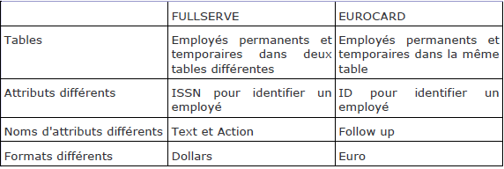
C. Où est la difficulté ?
Niveau conceptuel et logique
Niveau physique
Niveau social et administratif
L'organisation logique des données diffèrent d'une source à une autre, soit à cause de l'utilisation de modèles logiques différents (relationnel, XML,...), soit à cause de conceptions différentes même dans un même modèle logique.
Exemple : FULLSERVE vs EUROCARD

Slide 12
C. Où est la difficulté ?
Niveau conceptuel et logique
Niveau physique
Niveau social et administratif
Même dans le cas où le modèle de données des sources est identique (relationnel par exemple), les différentes implémentations nécessitent un travail de réconciliation.
Exemple
Des sources relationnelles peuvent être implémentées dans différents SGBD (Oracle, SQL Server, MySQL...etc). Même si SQL est un standard, il y a des différences entre ces implémentations (types de données spécifiques, implémentation des opérateurs d'interrogation...etc).

Slide 13
C. Où est la difficulté ?
Niveau conceptuel et logique
Niveau physique
Niveau social et administratif
L'une des difficultés les plus importantes dans l'intégration des données réside au
niveau administratif. La volonté des propriétaires des données à coopérer est
nécessaire pour la réussite des projets d’intégration..
Pourquoi refuser de coopérer ?
Les requêtes provenant d'un système d'intégration peuvent constituer une charge supplémentaire qui alourdirait le système local.
La peur de remettre en cause la confidentialité de certaines données.
Remarque
Dans certains cas les raisons du refus de partage de données peuvent être légitimes, voire même imposées par la loi, par exemple dans le domaine médical.

Slide 14
D. Hétérogénéité des données
L'hétérogénéité concerne les données, les modèles et les langages.
Qu'est ce qu'un système homogène ?
Même logiciel gérant les données sur tous les sites
Même modèle de données
Même univers de discours
Qu'est ce qu'un système hétérogène?
N'adhère pas à toutes les caractéristiques d'un système homogène
Langages de programmation et d'interrogation différents, modèles différents, SGBD différents
Le problème de l'hétérogénéité peut concerner deux catégories : [2]
Hétérogénéité structurelle ou schématique
Hétérogénéité sémantique
Notes:
Bibliothèque d’Alexandrie
Système Dewal

Slide 15
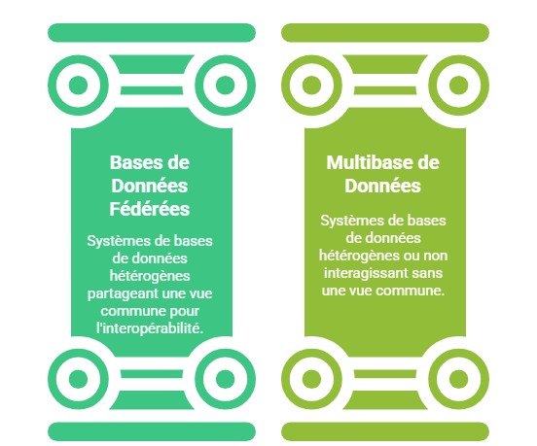
D. Hétérogénéité des données
Hétérogénéité structurelle ou schématique
Elle provient quand les sources adoptent différents modèles de données, structures de données ou schémas, par exemple les modèles de bases de données relationnelles ou orientées objets. De nombreux travaux concernant ce type d'hétérogénéité ont été proposés dans les contextes des bases de données fédérées et des multi-bases de données.
Remarque
Notes:
Lorsque les schémas à intégrer sont exprimés dans des modèles de données
différents, on parle alors de correspondance d'hétérogénéité des modèles de
données. La traduction de ces schémas dans un modèle pivot permet de résoudre
ce type de conflits.

Slide 16
D. Hétérogénéité des données
Hétérogénéité sémantique
Elle est due aux conflits sémantiques dans les termes, les expressions, etc., qui sont adoptés par différents schémas de données mais exprimés de diverses manières. Autrement dit, elle est due aux différentes interprétations pour les objets du monde réel.
Types de relations sémantiques
R1 identique à R2 : même constructeur, même concept
R1 équivalente à R2 : constructeurs différents, même concept
R1 compatible avec R2 : ni identiques, ni équivalents
R1 incompatible avec R2 : contradictoires
Notes:
En effet, les sources de données ont été conçues indépendamment par des
concepteurs différents ayant des objectifs applicatifs différents. Chacun peut donc
avoir un point de vue différent sur le même concept. [2]

Slide 17
D. Hétérogénéité des données
Hétérogénéité sémantique
Exemple
Pour illustrer ce problème d'hétérogénéité de sources, considérons une entreprise de commerce électronique qui vend des disques durs sur Internet.
Les disques durs mis en vente sont fournis par des fournisseurs différents, où chacun organise ses produits dans son catalogue selon ses propres critères décidés localement.
Cette entreprise doit donc traduire ces catalogues vers son format, appelé schéma global.

Slide 18
D. Hétérogénéité des données
Hétérogénéité sémantique
Exemple
Les trois catalogues décrivent un disque dur différemment.
Cette différence concerne le nombre de concepts utilisés pour définir chaque source, ainsi que l'aspect sémantique de chaque concept.

Slide 19
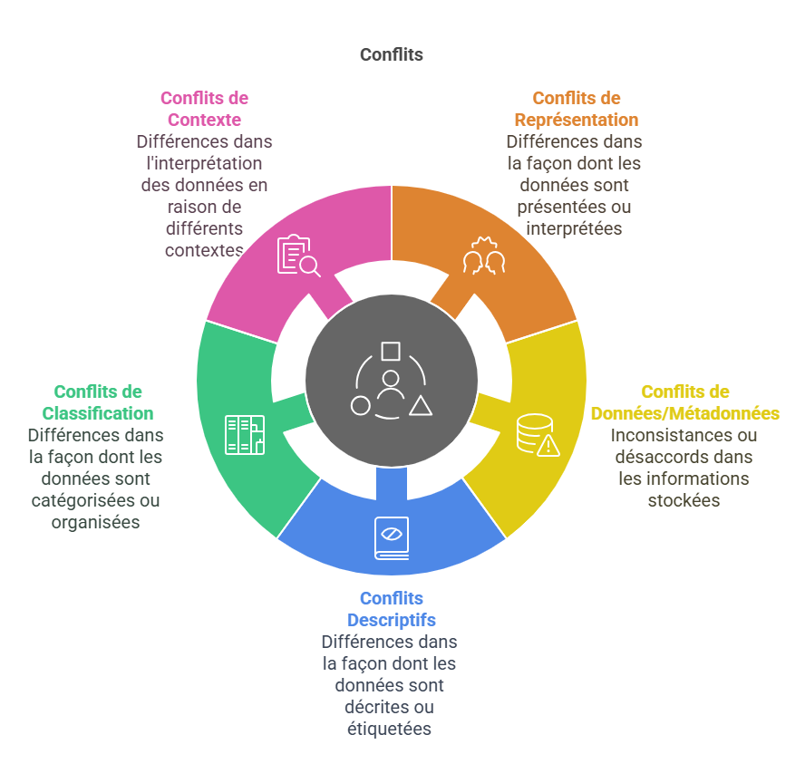
Taxinomie de conflits
Différentes taxonomies de conflits sémantiques ont été proposées dans la littérature parmi lesquelles :

Slide 20

Taxinomie de conflits
Conflits de représentation
Ces conflits se trouvent dans le cas où nous utilisons des propriétés différentes ou des schémas différents pour décrire le même concept. Cela signifie que le nombre de classes et propriétés et les classes et propriétés représentant un concept C dans les sources ne sont pas égaux.
Exemple
Pour décrire un disque dur le fournisseur S1 utilise
2 classes : Composants et DisqueDur
4 propriétés : situation, fournisseur, prix, et capacité .
Le fournisseur S2 utilise
Une seule classe : HardDisk
5 propriétés : situation, supplier, price, tax, et capacity.
Exemple
Pour calculer le prix d'un disque :
S2 utilise deux propriétés : price et tax.
S1 n'utilise qu'une seule : prix.

Slide 21
Taxinomie de conflits
Conflits Données/Métadonnées
Il existe des conflits de type données/méta-données lorsqu'une donnée dans un schéma correspond à une une métadonnée dans un autre schéma.
Exemple
Article_conférence est une valeur associée à l'attribut type_publication dans un schéma S1 alors que ce concept est modélisé comme étant un attribut dans un autre schéma.

Slide 22
Taxinomie de conflits
Conflits Descriptifs
Les conflits descriptifs apparaissent entre concepts possédant des caractéristiques différentes, bien qu'ils soient proches sémantiquement :
Nommage : Un même nom peut être utilisé pour dénoter deux concepts différents (problème d'homonymie) ou un même concept est décrit par des noms différents (problème de synonymie).
Identité : Un même concept peut être identifié dans deux schémas différents avec deux identificateurs différents.
Échelle : Ce type de conflits décrit un même objet qui est représenté par des unités différentes.

Slide 23
Taxinomie de conflits
Conflits Descriptifs
Exemple
Nommage : Le même concept de disque dur est nommé par DisqueDur dans la S1, et par HardDisk dans la S2. La propriété Situation se trouve dans les deux sources, mais avec deux significations différentes.
Identité : le même concept employé est identifié dans un schéma S1 par un numéro matricule et dans un schéma S2 par un nss (numéro de sécurité sociale).
Échelle : L'unité de mesure de la capacité dans la S1 est le méga octets tandis que celle dans la S2 est le giga octets.

Slide 24
Taxinomie de conflits
Conflits de Contexte
Le contexte est une notion très importante dans les systèmes d'information répartis. En effet, un même objet du monde réel peut être représenté dans les sources de données par plusieurs représentations selon un contexte local à chaque source. Ces conflits de contexte se trouvent dans le cas où les concepts semblent avoir la même signification, mais ils sont évalués dans différents contextes.
Exemple
La propriété prix de disque dur ne s'applique que pour un disque dur neuf dans S1, mais peut l'être pour tous les disques soit neufs ou d'occasions dans S2.

Slide 25
E. Distribution des données
Avantages
Disponibilité: Ne tombent pas en panne en même temps
Temps d'accès: partage de la charge, parallélisme
Difficultés
Localiser quelle source fournira la donnée demandée :nécessité de métadonnées permettant de localiser les données , parfois plusieurs sources candidates (copies).
Les temps de communication
Intégrer des sources de performances différentes temps d'exécution différents.
Intégrer des sources de puissances d'interrogation différentes capacités fonctionnelles différentes
Prendre en compte des sources indisponibles temporairement

Slide 26
F. Autonomie
Conception
Les sources décident de leur propre :
Modèle de données,
Langage d'interrogation,
Sémantique des données.
Communication
Les sources décident quand et comment répondre aux questions d'autres sources.
Exécution
Les sources décident de l'ordre d'exécution des transactions locales ou des opérations externes. Peu ou pas d'informations fournies sur les détails internes d'exécution.
Association des sources
Connexion et déconnexion des sources
Partage de données et des fonctions

Slide 27
G. Cadre formel pour l’integration des données
Un système d'intégration de données est un triplet (G,S,M) où :
G est un schéma global exprimé à travers un ensemble de prédicats et de de formules bien formées de la logique du 1er ordre.
S est le schéma source, composé des schémas d'un ensemble de sources.
Les schémas sources sont des ensembles de symboles de prédicats (ou
relations), d'un alphabet As.
M est la fonction de mappage entre G et S, c'est un ensemble d'assertions
dans lesquelles les requêtes exprimées sur G sont mises en correspondance
avec les requêtes exprimées en S.

Slide 28
Overview of Presentation
1. Problématique de l’intégration des données
2. Classification des systèmes d’intégration
Architectures de médiation

Slide 29
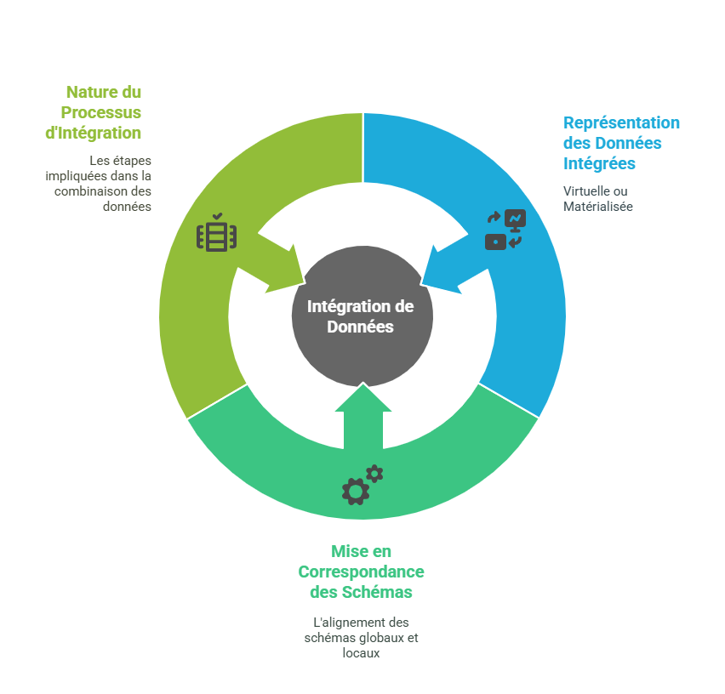
CLASSIFICATION DES SYSTEMES D’INTEGRATION
Plusieurs classifications des systèmes d’intégration existent dans la littérature , en fonction des critères de classification choisis. Nous citons trois critères :
Notes:
Bibliothèque d’Alexandrie
Système Dewal

Slide 30
A. Degré de matérialisation
Il existe essentiellement deux principales approches pour intégrer des données provenant de différentes sources:
Les systèmes de médiation (architecture virtuelle).
Les entrepôts de données (architecture matérialisée).
Les systèmes de médiation permettent d’accéder par une même requête à des données se trouvant dans des sources différentes.
Les entrepôts de données intègrent au sein d'une même base des données provenant de sources différentes, permettant ainsi d'effectuer des analyses et des fouilles de données sur la nouvelle base.

Slide 31
1. Architecture matérialisée
Cette architecture consiste à centraliser physiquement, dans un entrepôt de données, l'ensemble de données consolidées à partir de diverses sources (catalogues électroniques, bases de données relationnelles, Web, etc.).
Principe
L'utilisateur interroge une base de données réelle (l’ entrepot) contenant une copie des données pertinentes des différentes sources considérées .

Slide 32
1. Architecture matérialisée
Le processus de construction d'un système d’intégration matérialisé se compose en
quatre étapes principales :
Extraction des données des sources de données,
Transformation des données au niveau structurel,
Integration sémantique des données,
Stockage des données intégrées dans le système cible.
Ces étapes correspondent aux outils d'ETL (Extract, Transform and Load). Les deux premières étapes sont habituellement prises en charge par le même composant logiciel, appelé adaptateur. Chaque adaptateur fournit ainsi une interface d'acces et de requetes sur la source. Les données extraites sont ensuite intégrées en éliminant les conflits, puis stockées dans l'entrepot.

Slide 33
1. Architecture matérialisée
Avantages de la matérialisation
L'interrogation d'un entrepôt de données se fait directement sur les données de l'entrepot et non sur les sources originales. Il est donc possible d'utiliser les techniques d'interrogation et d'optimisation des bases de données traditionnelles.
Inconvénient de la matérialisation
Cette approche exige :
Un coût de stockage supplémentaire
Un coût de maintenance causé par les opérations de mises à jour au niveau de sources de données (toute modification dans les sources locales doit être répercutée sur l'entrepôt de données)..
Notes:
Dans les entrepots de donnees, les donnees sont extraites a partir de sources de
donnees disparates et materialisees dans l'entrepot de donnees. Le principe de la
materialisation est l'integration reelle de donnees conformement au schema global.

Slide 34
2. Architecture virtuelle
Cette architecture consiste à développer une application chargée de jouer le rôle d'interface entre les sources de données locales et les applications d'utilisateurs.
Principe
L'utilisateur interroge un médiateur chargé de traduire la requête pour interroger les différentes sources et de combiner les résultats obtenus.

Slide 35
2. Architecture virtuelle
le principe repose sur deux composants essentiels :
Le médiateur
L'adaptateur
Définition : Le médiateur
Est chargé de la localisation des sources de données et des données pertinentes par rapport à une requête, il résout de manière transparente les conflits de données. Un ensemble de connaissances sur les sources permet au médiateur de générer un plan d’exécution pour traiter les requêtes d'utilisateurs.
Définition : L’adaptateur
Est un outil permettant à un (ou plusieurs) médiateur(s) d'accéder au contenu des
sources d'informations dans un langage uniforme. Il fait le lien entre la représentation locale des informations et leur représentation dans le modèle de
médiation.
Notes:
Dans cette approche, les donnees ne sont pas stockees au niveau du mediateur.
Elles restent dans les sources de donnees et ne sont accessibles qu'a ce niveau.

Slide 36
2. Architecture virtuelle
L’intégration d'information est fondée sur l'exploitation de vues abstraites décrivant de façon homogène et uniforme le contenu des sources d'information dans les termes du médiateur. Les sources d'information pertinentes, pour répondre à une
requête, sont calculées en fonction de la définition de ces vues.
Notes:
Dans cette approche, les donnees ne sont pas stockees au niveau du mediateur.
Elles restent dans les sources de donnees et ne sont accessibles qu'a ce niveau.

Slide 37
2. Architecture virtuelle
Le problème consiste à trouver une requête qui est équivalente à la requête de l'utilisateur.
Notes:
Dans cette approche, les donnees ne sont pas stockees au niveau du mediateur.
Elles restent dans les sources de donnees et ne sont accessibles qu'a ce niveau.

Slide 38
2. Architecture virtuelle
Les réponses à la requête sont obtenues en évaluant cette requête sur les extensions des vues.
Notes:
Le probleme d'heterogeneite semantique entre les differentes sources d'information
ne se pose pas pour l'utilisateur puisqu'il est resolu par le mediateur.

Slide 39
2. Architecture virtuelle
Avantages de l’approche médiateur
Permet de construire un système d'interrogation de sources de données sans toucher aux données qui restent stockées dans leur source d'origine.
Inconvénient de l’approche médiateur
Le médiateur ne peut pas évaluer directement les requêtes qui lui sont posées car il ne contient pas de données, ces dernières étant stockées de façon distribuée dans des sources indépendantes.
Défis
Dans cette approche, deux problèmes apparaissent : comment construire le schéma intégré et comment effectuer la mise en correspondance entre les termes utilises dans ce schéma et les structures des schémas des sources qui contiennent les données.
Notes:
Un systeme de mediation est constitue d'un systeme global de gestion le
mediateur, d'un ensemble d'adaptateurs et d'un ensemble de sources locales. Les
sources locales sont integrees dans le sens qu'un seul schema global est construit a
partir des schemas exportes par les sources locales. Des requetes sont ainsi posees
sur le schema global et traitees par le mediateur. Les schemas des sources sont
construits par des adaptateurs qui etablissent la correspondance entre la source et
le mediateur.

Slide 40
3. Comparaison des deux approches
Approche virtuelle préférable si :
Les sources sont mises à jour fréquemment.
Les sources sont très nombreuses.
Il est impossible de prédire les requêtes de l'utilisateur.
Notes:
Un systeme de mediation est constitue d'un systeme global de gestion le
mediateur, d'un ensemble d'adaptateurs et d'un ensemble de sources locales. Les
sources locales sont integrees dans le sens qu'un seul schema global est construit a
partir des schemas exportes par les sources locales. Des requetes sont ainsi posees
sur le schema global et traitees par le mediateur. Les schemas des sources sont
construits par des adaptateurs qui etablissent la correspondance entre la source et
le mediateur.

Slide 41
B. Correspondance entre schéma global et schémas locaux
Un autre critère de classification est le mapping dans l'intégration de données qui sert à définir la relation entre le modèle global et celui des sources. Plusieurs approches et systèmes d'intégration ont été proposés dans la littérature :
Global As View (GAV)
Local As View (LAV)
Approches hybrides :
Generalized-Local-as-View (GLAV)
Both As View (BAV)
Both Global

Slide 42
1. Approche GAV
Dans l'approche GAV , le mapping fait correspondre à chaque concept Concept G du schéma global G une vue VueL sur le schéma local.
Dans cette approche, la transformation d'une requête sur le schéma global en requêtes sur les schémas locaux est une simple opération faite par le gestionnaire de vues.
Dans une architecture GAV, une modification sur les sources locales ou sur leur schéma entraîne une reconsidération du schéma global.
Notes:
L'approche GAV consiste a definir a la main (ou de facon semi-automatique) le
schema global en fonction des schemas des sources de donnees a integrer puis a le
connecter aux differentes sources. Pour cela, les predicats du schema global, aussi
appeles relations globales, sont definis comme des vues sur les predicats des
schemas des sources a integrer. [5]
Comme les requetes d'un utilisateur s'expriment en termes des predicats du
schema global, nous obtenons facilement une requete en termes du schema des
sources de donnees integrees, en remplacant les predicats du schema global par
leurs definitions. [5]

Slide 43
2. Approche LAV
L'approche LAV fait correspondre à chaque concept ConceptL du schéma local une vue VueG sur le schéma global. Le traitement de la requête exprimée en termes du schéma global est plus complexe car il se fait par une réécriture en termes de vues, autrement dit, la requête sur le schéma global doit être reformulée suivant les schémas des sources locales.
LAV a une basse performance quand l'utilisateur pose des requêtes complexes
Dans cette approche, chaque source est spécifiée de manière indépendante.
Un changement local de schéma est considéré en mettant à jour la vue
locale.
L'approche LAV est l'approche duale de GAV, elle suppose l'existence d'un
schéma global et elle consiste à définir les schémas des sources de données
à intégrer comme des vues du schéma global.
Notes:
L'approche GAV consiste a definir a la main (ou de facon semi-automatique) le
schema global en fonction des schemas des sources de donnees a integrer puis a le
connecter aux differentes sources. Pour cela, les predicats du schema global, aussi
appeles relations globales, sont definis comme des vues sur les predicats des
schemas des sources a integrer. [5]
Comme les requetes d'un utilisateur s'expriment en termes des predicats du
schema global, nous obtenons facilement une requete en termes du schema des
sources de donnees integrees, en remplacant les predicats du schema global par
leurs definitions. [5]

Slide 44
3. Approches d’intégration Hybrides
Il y a eu des tentatives de fusionner les approches LAV et GAV de sorte qu'il serait facile de reformuler la requête, comme c'est le cas dans l'approche GAV, ainsi que pour modifier les schémas locaux, comme c'est le cas dans l'approche LAV.
Approche GLAV
GLAV (Generalized-Local-as-View), se base sur des vues au niveau global et local. Une correspondance entre les vues au niveau global et local est requise. Ces correspondances n'ont pas de direction et s'appliquent dans les deux sens.
b) Approche BAV
Both As View (BAV) est une autre approche d'intégration de données. C'est un cadre riche d'intégration, qui est basé sur l'utilisation des séquences réversibles des transformations primitives de schéma, appelé "transformation pathways".
Notes:
Dans l'approche GLAV, l'indépendance du schéma global (permet l'ajout et la suppression de sources), l'adaptation de nouvelles sources et la complexité pour reformuler des requêtes sont les mêmes que dans l'approche LAV .

Slide 45
Overview of Presentation
1. Problématique de l’intégration des données
2. Classification des systèmes d’intégration
Architecture de médiation

Slide 46
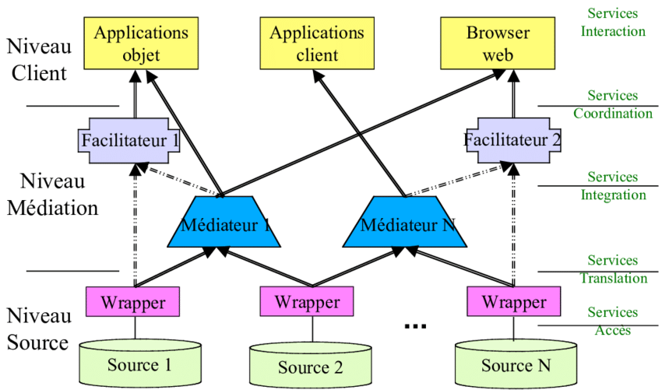
ARCHITECTURE DE MEDIATION
Architecture type d’un système de médiation pour intégration de données

Slide 47
ARCHITECTURE DE MEDIATION
✅ 1. Niveau Source
Sources 1, 2, ..., N : Ce sont les bases de données ou systèmes d'information hétérogènes (relationnels, NoSQL, ERP, fichiers XML, etc.).
Wrappers : Ce sont des adaptateurs. Leur rôle est de transformer les données locales en un format commun compréhensible par le médiateur. ➔ Ils assurent les services d’accès et de traduction des données.
🔎 Exemple :
Une source MySQL, une autre dans MongoDB, et une API REST peuvent toutes être normalisées via leurs wrappers respectifs.

Slide 48
ARCHITECTURE DE MEDIATION
✅ 2. Niveau Médiation
Médiateurs (1 à N) : Ce sont les cœurs du système. Ils :
Fusionnent les données issues de plusieurs sources.
Appliquent les règles de correspondance (mapping) entre les différentes structures de données.
Gèrent l'optimisation des requêtes et l'agrégation des résultats.
➔ Ils assurent les services d’intégration.
Facilitateurs (1 et 2) : Ces composants permettent de :
Coordonner plusieurs médiateurs.
Gérer des tâches plus complexes comme le contrôle des flux, la qualité des données, ou l'orchestration des services.
➔ Ils assurent les services de coordination.
🔎 Exemple : Un médiateur peut agréger les informations client venant de la source CRM et de la source ERP pour les renvoyer à l’application utilisateur.

Slide 49
ARCHITECTURE DE MEDIATION
✅ 3. Niveau Client
Applications objet, Applications client, Browser web : Ce sont les applications finales (tableaux de bord, applications métier, portails web) utilisées par les utilisateurs.
➔ Elles consomment les services d’intégration via des interfaces standardisées.
🔎 Exemple :
Une application web qui montre le tableau de bord d’un client combinant ses achats (source 1) et son historique de support (source 2).

Slide 50
ARCHITECTURE DE MEDIATION
Ces services représentent les fonctionnalités fournies à chaque niveau :
Services Accès : Accéder aux sources via les wrappers.
Services Translation : Traduire les formats locaux vers le modèle global.
Services Integration : Combiner les données hétérogènes via les médiateurs.
Services Coordination : Orchestrer les interactions entre médiateurs (via facilitateurs).
Services Interaction : Fournir des interfaces aux applications clientes.
Notes:
Wrappers → connectent et traduisent les sources.
Médiateurs → intègrent et fusionnent les données.
Facilitateurs → orchestrent les médiateurs.
Applications → consomment les données intégrées.
Le médiateur agit comme un chef d'orchestre, les wrappers comme des traducteurs, et les facilitateurs comme des coordinateurs des médiateurs.

Slide 51
CONCLUSION
Dans un paysage numérique en constante évolution, où les données proviennent autant de l’IoT que des systèmes SaaS ou des applications mobiles, l’intégration et la médiation ne sont plus des choix techniques secondaires : ce sont des fondations essentielles. Les entreprises qui adoptent des architectures modernes — comme les data fabrics, le Data Mesh, et les plateformes d’intégration cloud — renforcent leur résilience et leur capacité à innover. À l’avenir, l’intégration ne sera pas simplement une question de « faire parler » les systèmes, mais de le faire de manière intelligente, sécurisée et gouvernée, en tirant parti des dernières avancées en automatisation et en IA générative pour accélérer la correspondance des schémas, détecter les anomalies et optimiser les flux.
Notes:
Points clés :
La recherche d'information est essentielle pour naviguer dans un océan de données.
Différents modèles et techniques permettent d'améliorer la pertinence des résultats.
Tendances futures :
Intelligence artificielle pour une personnalisation accrue.
Intégration de technologies avancées comme le deep learning et la vision par ordinateur.

Slide 52
Textbooks as References
1. AnHai Doan, Alon Halevy, Zachary G. Ives, Principles of Data Integration., Elsevier, 2012.
2. Nguyen Xuan D. Integration de bases de donnees heterogenes par articulation a priori d'ontologies : application aux catalogues de composants industriels.‘ These de doctorat, ENSMA/Universite de Poitiers, 2006.
3. C. Goh, S. Bressan, E. Madnick, and M. D. Siegel. Context interchange : New features and formalisms for the intelligent integration of information. ACM Transactions on Information Systems, 17(3) :270–293, 1999.
4. Parent , C. and Spaccapietra, S. 1996. Integration de bases de donnees: panorama des problemes et des approches. Ingenierie des Systemes d'Information (ISI ) , 4: 1 - 18 .
5. Lahmar Fatima, Une approche Hybride d'integration de sources de donnees heterogenes dans les datawarehouses,THESE Presentee a l'Universite Mentouri de Constantine Pour l'Obtention du diplome de DOCTORAT en SCIENCES Specialite : Informatique,2011
6. Fatiha SAIS, Integration Semantique de Donnees guidee par une Ontologie,these pour l'obtention du Doctorat de l'Universite Paris-Sud Specialite : informatique,2007
7. M.-S. Hacid and C. Reynaud. L'integration de sources de donnees. La revue I3 : Information - Interaction - Intelligence, Vol5 n˚1, 2005
8. Bleiholder, J. and Naumann, F. 2008. Data fusion. ACM Comput. Surv., 41, 1
9. G. Wiederhold, “Mediators in the architecture of future information systems ≫, IEEE Computer, vol.25, n°3, pp 38-49, 1992.
10. Bleiholder, J. and Naumann, F. 2008. Data fusion. ACM Comput. Surv., 41, 1, Article 1 (December 2008)

Slide 53

Questions?
Thank you!
Fabricando Fit Faber

